Slide 1
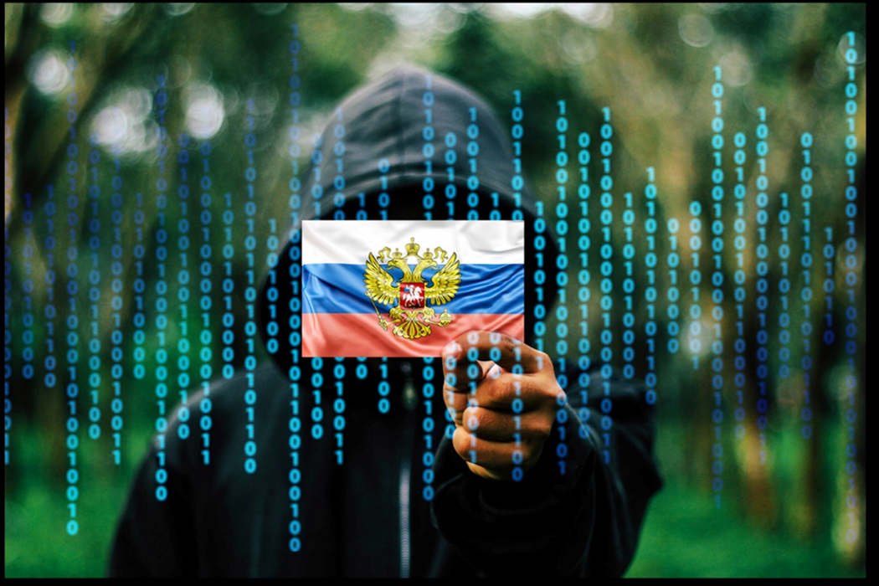
Zagrożenia dla obywateli RP stwarzane przez rosyjskie służby specjalne poza granicami Polski
Jak je identyfikować? Jak się przed nimi bronić?
Stanisław Żaryn
Pełnomocnik Rządu ds. Bezpieczeństwa Przestrzeni Informacyjnej RP

Slide 2
CZY JESTEŚ BEZPIECZNY?
● MASZ EKSKLUZYWNĄ, SPECJALISTYCZNĄ WIEDZĘ LUB UMIEJĘTNOŚCI? POSIADASZ DOSTĘP DO WRAŻLIWYCH INFORMACJI? ZNASZ WPŁYWOWYCH LUDZI? MASZ MOŻLIWOŚĆ PODEJMOWANIA DECYZJI W TWOJEJ INSTYTUCJI?
►►MOŻESZ STAĆ SIĘ OBIEKTEM ZAINTERESOWANIA OBCYCH SŁUŻB!
● PRZEMYŚL, CZY SWOIM ZACHOWANIEM NIE ZACHĘCASZ OBCYCH WYWIADÓW DO PRÓBY WERBUNKU.
● NIE UŁATWIAJ PRACY WROGIM SŁUŻBOM – KONTROLUJ SWOJE ZACHOWANIA I DZIAŁANIA!

Slide 3
W JAKICH MIEJSCACH ZACHOWAĆ SZCZEGÓLNĄ OSTROŻNOŚĆ?
● NAJWIĘKSZE RYZYKO WYSTĘPUJE NA TERYTORIUM ROSJI LUB JEJ SOJUSZNIKÓW, GDZIE WYWIAD FR MOŻE POSŁUGIWAĆ SIĘ CAŁYM APARATEM PAŃSTWOWYM DO SWOICH CELÓW.
● ROSJANIE MOGĄ SAMODZIELNIE ARANŻOWAĆ DOGODNE WARUNKI LUB WYKORZYSTYWAĆ AKTUALNE WYDARZENIA W DANYM MIEJSCU DO REALIZACJI SWOICH OPERACJI.

Slide 4
PAMIĘTAJ!
● PRZEBYWAJĄC SŁUŻBOWO LUB PRYWATNIE NA TERYTORIUM ROSJI LUB WSPÓLNOTY NIEPODLEGŁYCH PAŃSTW, MOŻESZ BYĆ NARAŻONY NA WROGĄ AKTYWNOŚĆ MIEJSCOWYCH SŁUŻB SPECJALNYCH.
● NAWET Z POZORU BŁAHE OKOLICZNOŚCI I MIEJSCA MOGĄ POSŁUŻYĆ SŁUŻBOM DO PRÓBY KONTAKTU Z TOBĄ.
● UWAŻAJ NA OSOBY, KTÓRE PRÓBUJĄ CIĘ SKŁONIĆ DO WYJAZDU DO ROSJI LUB PAŃSTW JEJ PRZYJAZNYCH OBIETNICAMI ZAWARCIA ZNAJOMOŚCI, ROZWOJU ZAWODOWEGO CZY PRYWATNEGO.
►►ICH CELEM MOŻE BYĆ UMOŻLIWIENIE PODJĘCIA WOBEC CIEBIE DZIAŁAŃ OPERACYJNYCH PRZEZ ROSYJSKI WYWIAD!
● NIE POZOSTAWIAJ BEZ NADZORU PRZEDMIOTÓW ZWIĄZANYCH Z PRACĄ (DOKUMENTY, NOTATKI, URZĄDZENIA ELEKTRONICZNE) PODCZAS POBYTU NA TERYTORIUM FR.

Slide 5
W JAKI SPOSÓB ROSYJSKI WYWIAD DĄŻY DO ZWERBOWANIA WSPÓŁPRACOWNIKA?
● POZYSKIWANIE AGENTA ROZPOCZYNA SIĘ OD ZGROMADZENIA INFORMACJI Z OGÓLNODOSTĘPNYCH ŹRÓDEŁ (MEDIA SPOŁECZNOŚCIOWE, FORA INTERNETOWE, PUBLIKACJE, PORTALE). SZCZEGÓŁOWE DANE UŁATWIAJĄ PROCES WERBUNKOWY.
● NAWIĄZANIE KONTAKTU PRZEZ OBCY WYWIAD PRZYBIERA NAJCZĘŚCIEJ FORMĘ SPOTKAŃ SŁUŻBOWYCH, SPOTKAŃ PRYWATNYCH NA BAZIE WSPÓLNYCH ZAINTERESOWAŃ CZY TEŻ POZORNIE PRZYPADKOWYCH SYTUACJI W MIEJSCACH PUBLICZNYCH.
● SŁUŻBY MANIPULUJĄ ROZMÓWCĄ. CHĘĆ NAWIĄZANIA BLISKIEJ RELACJI MOŻE STANOWIĆ PRZYGOTOWANIE DO WERBUNKU.
● ROSJANIE WYKORZYSTUJĄ LUDZKIE SŁABOŚCI (NAŁOGI, KŁOPOTY FINANSOWE, SYTUACJĘ ŻYCIOWĄ). MOGĄ PRÓBOWAĆ POGŁĘBIĆ ISTNIEJĄCE PROBLEMY, A POTEM JE WYKORZYSTAĆ NP. DO SZANTAŻU.
● WERBOWANY AGENT NIE MUSI BYĆ ŚWIADOMY, DLA KOGO RZECZYWIŚCIE PRACUJE – WERBUNEK POD OBCĄ FLAGĄ.

Slide 6
W JAKI SPOSÓB ROSYJSKI WYWIAD MOŻE ZAGRAŻAĆ TOBIE I TWOIM URZĄDZENIOM?
● ROSYJSKIE SŁUŻBY SPECJALNE NA TERYTORIUM SWOJEGO KRAJU ORAZ W PAŃSTWACH SOJUSZNICZYCH MAJĄ DOSTĘP DO NASTĘPUJĄCYCH DANYCH:
RUCHU INTERNETOWEGO (PRZESYŁANE E-MAILE, ODWIEDZANE STRONY, FORA, BLOGI ITP.)
ROZMÓW TELEFONICZNYCH
WIADOMOŚCI TEKSTOWYCH
SYSTEMU MONITORINGU (NP. MIEJSKIEGO)
►► ZASOBY TE MOGĄ BYĆ WYKORZYSTANE PRZEZ ROSJAN.
● ROSYJSKI WYWIAD I DZIAŁAJĄCY NA JEGO RZECZ HAKERZY POSIADAJĄ DOŚWIADCZENIE W PROWADZENIU OPERACJI WYWIADOWCZYCH W CYBERPRZESTRZENI.
NIEOSTROŻNE KORZYSTANIE Z URZĄDZEŃ ELEKTRONICZNYCH MOŻE UŁATWIĆ IM ATAKI!

Slide 7
JAK BRONIĆ SIĘ PRZED ZAGROŻENIAMI?
● ABY ZMINIMALIZOWAĆ ZAGROŻENIE ZE STRONY ROSYJSKIEGO WYWIADU, ŚCIŚLE PRZESTRZEGAJ ZASAD BEZPIECZEŃSTWA MACIERZYSTEJ INSTYTUCJI.
● UNIKAJ SYTUACJI RYZYKOWNYCH, MANIFESTACJI PUBLICZNYCH, PRZEBYWANIA W NIEBEZPIECZNYCH CZĘŚCIACH MIASTA, NAWIĄZYWANIA PRZYPADKOWYCH ZNAJOMOŚCI.
● W KONTAKTACH Z NIEZNAJOMYMI LUB DOPIERO POZNANYMI OSOBAMI ZACHOWAJ SZCZEGÓLNĄ OSTROŻNOŚĆ.
● BĄDŹ OSTROŻNY, GDY ROZMÓWCA PRZESADNIE INTERESUJE SIĘ NAWIĄZANIEM Z TOBĄ RELACJI PRYWATNYCH.
● BEZWZGLĘDNIE WYSTRZEGAJ SIĘ PRZYJMOWANIA PREZENTÓW OD OSÓB NIEZNANYCH LUB SŁABO ZNANYCH, ZWŁASZCZA SPRZĘTU ELEKTRONICZNEGO (NP. REKLAMOWY PENDRIVE).

Slide 8
W PRZYPADKU
WYSTĄPIENIA NIEBEZPIECZNYCH SYTUACJI PO POWROCIE DO KRAJU ZGŁOŚ SIĘ DO SŁUŻB ODPOWIEDZIALNYCH ZA BEZPIECZEŃSTWO RP
Pełnomocnik Rządu ds. Bezpieczeństwa Przestrzeni Informacyjnej RP
AGENCJA WYWIADU

